Slide 1
Didactiek
en een
iPad
Carla Upperman
Docente Biologie
Lyceum Bisschop Bekkers te Eindhoven
OMO ICT&Onderwijs coördinator
Twitter: @carlawateffer

Slide 2

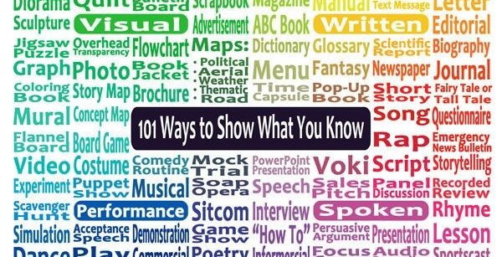
Wat ik allemaal kan inzetten visueel – opschrijven – performance – gesproken

Slide 3

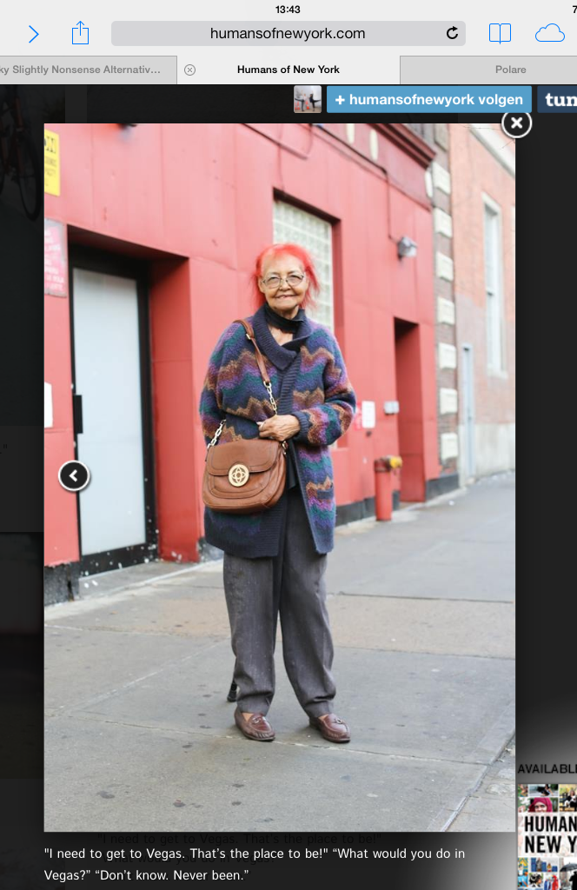
"I need to get to Vegas. That's the place to be"
What would you do in Vegas?
"Don't know. Never been"
Als er geen wens is om je onderwijs
te veranderen
Doe het dan ook niet.
Er moet een noodzaak zijn!

Slide 4
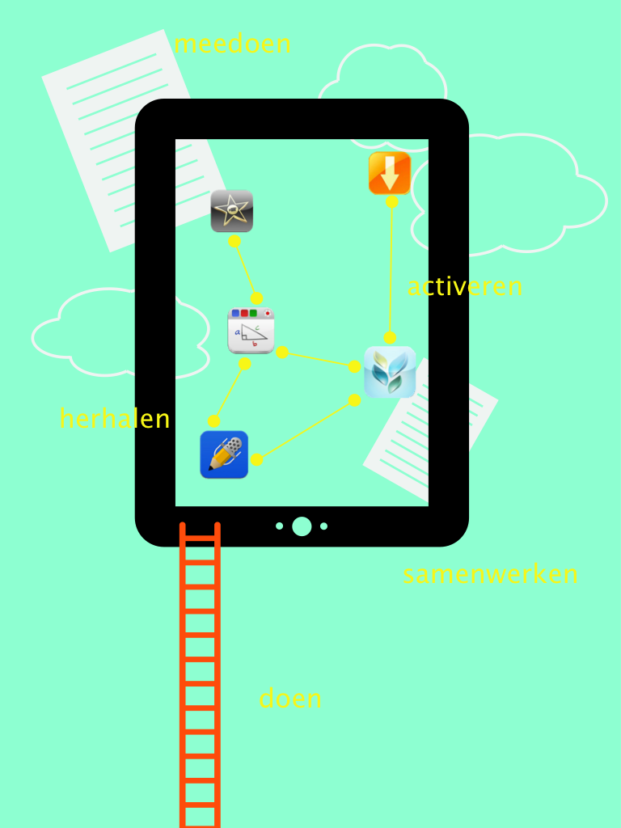
Mijn noodzaak
Lessen waarbij
de leerlingen
zich betrokken voelen
en waar
de leerlingen
gezien worden.

Slide 5

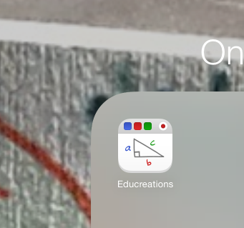
App educreations laat leerlingen filmpjes maken van dynamische processen die als statisch plaatje in het boek staan
Van statisch naar dynamisch
Levenscyclus van een plant; verzin zelf een plant
Teken en geef mondeling de uitleg erbij
Aan de slag

Slide 6


App Notability ideaal als vervanging voor schriften; er kan ook tekst in worden opgenomen
Aantekeningen maken
Uitleg monohybride kruising bijv. Aa x aa
Spraak toevoegen
Aan de slag

Slide 7

App Socrative
Student – Docent in de les vragen stellen en de antwoorden laten zien – tussentoetsen
Herhalen en toetsen
Eigen tempo
Klassikaal
SpaceRace – planten
De site biedt meer mogelijkheden voor het delen van toetsen (www.socrative.com)

Slide 8
App iMovie opnemen van performance – maken van instructiefilmpjes door leerlingen
Opname maken
Opnames bewerken
Bijv. maak een verhaal met alleen non-verbale expressie
Aan de slag

Slide 9

App VideoDownloader
Uitzending gemist opnemen
Offline laten zien
Aan de slag

Slide 10
Op zoek naar meer apps?
www.metjesmartphonehetbosin.nl/boek-links
Eduapp.nl
Apps die ik nog gebruik:
Popplet AnimationHD
ShowMe Toontastic
Showbie iTunesU
Evernote
Calculator
iMotionHD
Puffin (browser voor sites met flash)

Slide 11

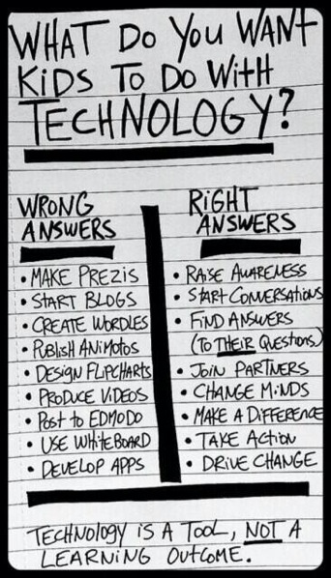
Dank voor jullie aandacht
Wat doe jij met technologie?
Creëer nieuwsgierigheid
Start gesprekken
Vind antwoorden
Werk samen
Verras
Kom in actie
Stimuleer verandering

